Slide 1
八年级下册第十章
第2节 滑轮及其应用

Slide 2

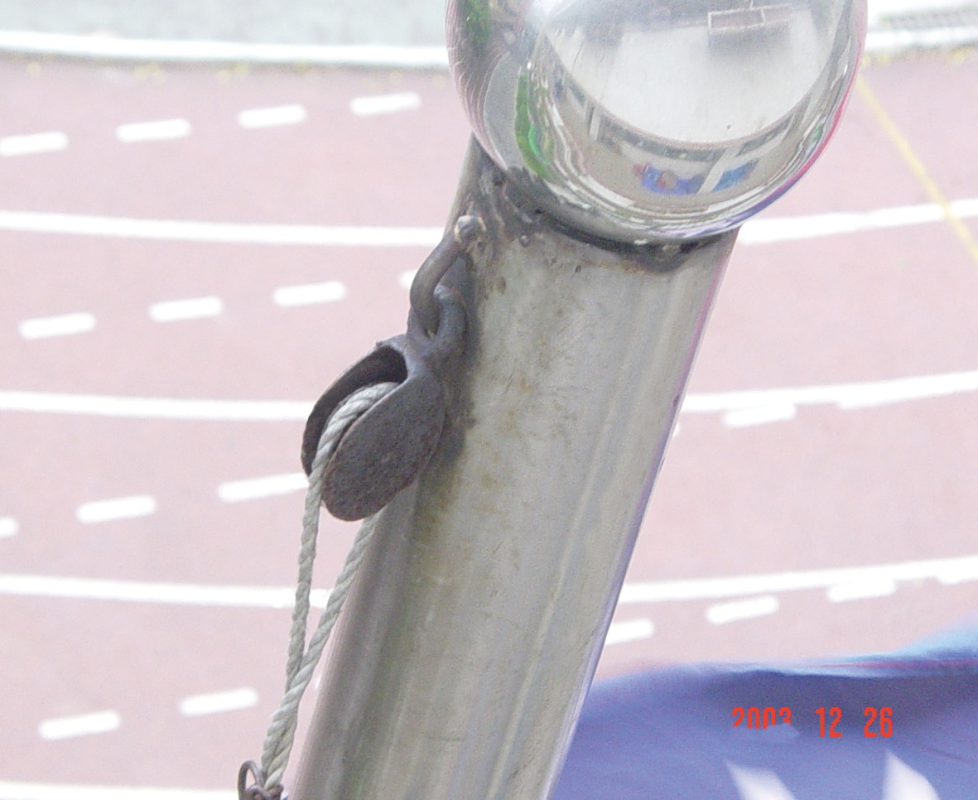
导入新课
你知道每周一的国旗是怎样升到旗杆顶上的吗？
其实它依靠的是旗杆上的滑轮让国旗升到顶上.

Slide 3
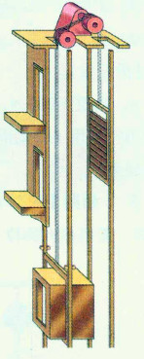
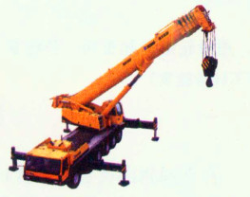
滑轮的运用
起重机
电梯
在现代化生产中，人们使用的往往是复杂的机械，但复杂机械中的许多部件就是由杠杆、滑轮等简单机械组合起来的。
什么是滑轮呢？

Slide 4
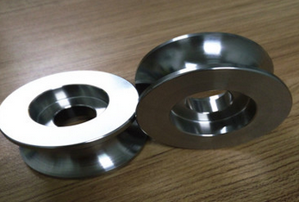
新课讲授
一、滑轮
1、滑轮：周边有槽，能绕轴转动的小轮叫做滑轮。

Slide 5
试一试
你能不能用滑轮把重物提起来？

Slide 6
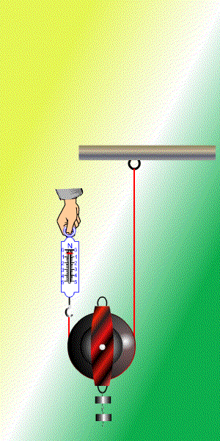
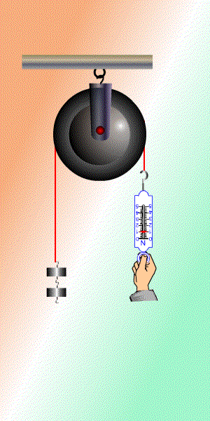
仔细观察这两个滑轮有什么特点？

Slide 7

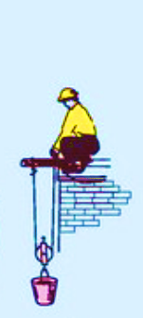
甲
乙
2、滑轮分类：定滑轮和动滑轮两种.
甲：旗杆上的滑轮的轴固定不动就是定滑轮。
乙：滑轮的轴跟物体一起运动是动滑轮。

Slide 8
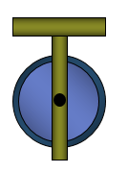
二、定滑轮
1、定滑轮
定义：使用滑轮时，其轴固定不动的滑轮叫做定滑轮.
由图可知：使用定滑轮可以将向下的对绳的作用力转化为绳对重物的向上的拉力，所以说定滑轮可以改变作用力的方向。

Slide 9
那么，使用定滑轮能省力吗?
2、实验探究：定滑轮特点
(1)实验器材：弹簧测力计、定滑轮、钩码、细绳
(2)实验步骤：
①、用弹簧测力计直接测出钩码的重力
②、用弹簧测力计通过一个定滑轮测量拉力
③、竖直向下匀速拉动弹簧测力计，观察重物移动的距离和拉力作用点移动的距离
已升级到最新版本
当前版本号：
10.1.0.6382

Slide 10
(3)实验数据填入下表：
重物G/N | 弹簧测力计的示数F/N | 重物移动的距离h/cm | 拉力作用点移动的距离s/cm
实验结论
定滑轮特点：定滑轮不省力也不费距离，但能改变力的方向。

Slide 11
F₃
L₂
L₁
F₂
F₁
定滑轮的实质：等臂杠杆

Slide 12
由杠杆平衡的条件:F₁L₁=F₂L₂
即：F₁L₁₌GL₂
因为：L₁=L₂
所以：F₁ =G
只使用定滑轮，无论拉力方向怎么样，F＝G所以定滑轮不省力但能改变力的方向。

Slide 13
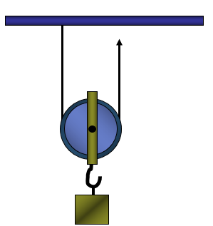
三、动滑轮
1、定义：滑轮的轴跟物体一起运动的滑轮叫做动滑轮．

Slide 14
2、实验探究：动滑轮特点
(1)实验器材：弹簧测力计、轻质动滑轮、钩码、细绳
(2)实验步骤：
①、用弹簧测力计直接测出钩码的重力
②、用弹簧测力计通过一个轻质动滑轮测量重物
③、竖直向上匀速拉动弹簧测力计，观察重物移动的距离和拉力作用点移动的距离

Slide 15
3、实验数据填入下表：
重物G/N | 弹簧测力计的示数/N | 重物移动的距离/cm | 拉力作用点移动的距离/cm
实验结论
动滑轮特点：不能改变力的方向，但能省一半的力，而且费距离。

Slide 16
4、动滑轮的实质
由杠杆平衡的条件：F₁L₁=F₂L₂
即：F₁L₁₌GL₂
L₁
O
L₂
L₁=2L₂
F₁ =G/2
动滑轮的实质：相当于一个动力臂等于阻力臂2倍的杠杆。L₁=2L₂

Slide 17
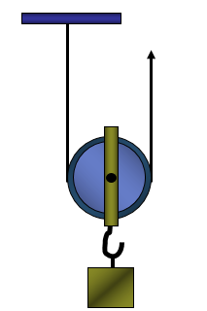
注意：轻质动滑轮不计重力，F₁=G/2
F₁
思考：如果考虑动滑轮的重力，那么拉力应等于什么？
F₁=1/2(G_{物}+G_{动})

Slide 18
滑轮的运用
电梯
起重机
在现代化生产中，人们使用的往往是复杂的机械，但复杂机械中的许多部件就是由杠杆、滑轮等简单机械组合起来的

Slide 19
课堂小结
课堂小结：
1、定滑轮
(1)特点：滑轮工作时轴位置不动
(2)作用：不省力但可以改变力的方向
(3)实质：等臂杠杆
2、动滑轮
(1)作用：省力但不可以改变力的方向
(2)特点：滑轮工作时轴的位置随物体运动
(3)实质：动力臂是阻力臂二倍的杠杆

Slide 20
三.滑轮组及应用
用动滑轮和定滑轮组成的简单机械就称为滑轮组,它即可省力又可改变力的方向。
用如图所示的动滑轮和定滑轮，可以组成怎样的滑轮组呢？

Slide 21
G
F =
2
有2股绳子在动滑轮上
费2倍距离
F
F
G
F =
3
有3股绳子在动滑轮上
G
G
费3倍距离

Slide 22
使用滑轮组吊重物时用到的公式：
不考虑动滑轮重和摩擦力时：
G_{物}
F =
n
要考虑动滑轮重时：
G_{物} +G_{动}
F =
n
绳子自由端的距离：S = n h

Slide 23
课堂练习
1、学校旗杆顶端装有定滑轮,这样做 ( )
A. 既省力,也改变施力的方向
B. 省力,但不改变施力的方向
C. 不省力,但改变施力的方向
D. 既不省力,也不改变施力的方向
C

Slide 24
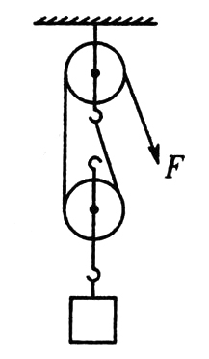
2、如图所示的滑轮组,每个滑轮重为20 N,绳重及摩擦不计。用它匀速提升重为100 N的物体,所用的拉力F是( )
50 N B. 60 N
C. 70 N D. 120 N
B

Slide 25
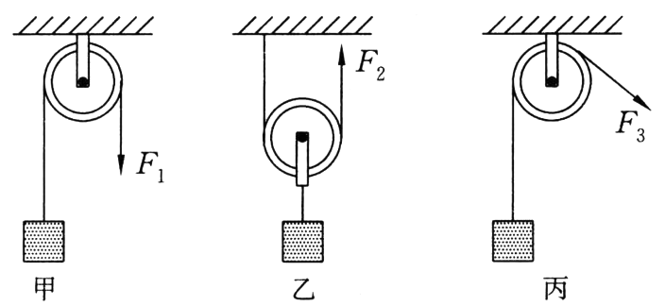
3、如图所示的三个滑轮中,属于动滑轮的是 ,若滑轮的自重和摩擦不计,当分别沿力F₁,F₂和F₃方向匀速提起同一物体时,则F₁,F₂,F₃的大小关系是 .
乙
F₁=F₃>F₂
F₂
F₃
F₁
甲
乙
丙

Slide 26
（六）作业布置
1、书面作业 完成《同步训练》本节1—6题
2、思考： 怎样组装既省力又方便的滑轮组呢？

